Slide 1
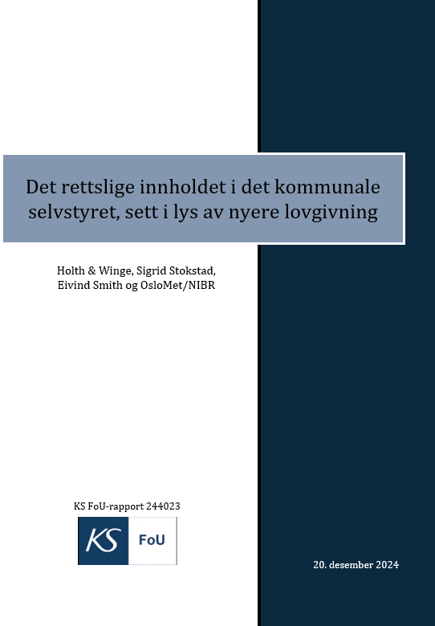
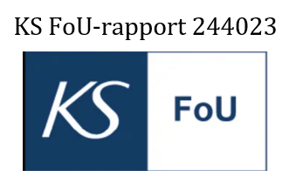
Sammendrag av FoU-prosjekt:
Det rettslige innholdet i det kommunale selvstyret, sett i lys av nyere lovgivning

Slide 2
Grunnloven § 49 andre ledd
Konstitusjonell forankring av kommunalt selvstyre: Grl. § 49, 2. ledd ble vedtatt i 2016, og gir en grunnlovsfestet forankring for kommunalt selvstyre.
Selvstyrets innhold: Kommunene må ha en grunnleggende rettslig handleevne og kapasitet til å kunne «styre lokale anliggender».
Ramme for Stortinget: Grunnloven gir ingen skarp, avgrenset og uttømmende ramme for omfanget av det kommunale selvstyret, og Stortinget har stor handlefrihet.
Lovkrav: Stortinget kan regulere det lokale folkevalgte nivået ved lov. Statsforvaltningen må ha fått tildelt lovhjemmel for å kunne kontrollere og overprøve kommunene.

Slide 3
Kommuneloven
Kommunelovens formål: Kommunalt selvstyre inngår i kommunelovens formålsbestemmelse i § 1-1.
Utfyllende om kommunenes grunnleggende kompetanse i § 2-1:
Kommunalt selvstyre utøves innenfor nasjonale rammer
Egen folkevalgt ledelse
Egne rettssubjekter
Kan ta avgjørelser på eget initiativ og ansvar
Lovkrav
Prinsipper for nasjonale myndigheters forhold til kommunalt selvstyre i § 2-2
Forholdsmessighet
Nærhet
Finansiering
Prinsippene er ikke rettslig bindende

Slide 4
Virkning av Grl. § 49 (2) og kommuneloven
Hensynet til kommunalt selvstyre er relevant ved utarbeidelse av lovforslag og budsjettforslag som berører kommunenes virksomhet.
Hensynet til kommunalt selvstyre er relevant ved tolking av kommuneloven.
Hensynet til kommunalt selvstyre kan være relevant ved tolking av særlovgivning

Slide 5
Statlig kontroll med kommunal virksomhet
Forvaltningsloven § 34 andre ledd: Endringen fra «vekt» til «stor vekt» er ment å styrke det kommunale selvstyret, men synes å hatt liten betydning for statsforvalters overprøving i praksis.
Kommunelovens bestemmelser om lovlighetskontroll: Staten kan prøve lovligheten av kommunale avgjørelser. Innføringen av «særlige grunner» for lovlighetskontroll på statens eget initiativ var i tråd med tidligere praksis, og har hatt liten betydning for statsforvalternes praktisering.
Kommunelovens bestemmelser om tilsyn: Staten kan føre tilsyn med lovligheten av kommunal virksomhet dersom det finnes tilsynshjemmel i særlov. Av lovendringene er det de tydeligere kravene til statens samordning av tilsyn som klarest har ført til endringer i statsforvalternes praksis.
Skillet mellom rettsanvendelse og fritt skjønn er av sentral betydning ved statsforvalters kontroll og overprøving av kommunale avgjørelser og virksomhet.
Rettsanvendelse prøves i utgangspunktet fullt ut.
Fritt skjønn kan ofte prøves i klagebehandling, men ikke prøves ved lovlighetskontroll og tilsyn.
Statsforvalter er svært tilbakeholden med å overprøve fritt skjønn.
Selv om kommunene har mulighet til å reise søksmål mot staten, er dette en ordning som i liten grad benyttes.

Slide 6
Diverse funn
Statsforvalterne kjente i liten grad til endringene i Grl. § 49 andre ledd og innholdet i kommuneloven §§ 2-1 og 2-2.
I fire nyere lovprosesser som berører kommunene er det i liten grad vist til Grl. § 49 andre ledd og kommuneloven §§ 2-1 og 2-2.
Plan- og bygningsloven er uklar når det gjelder grunnlaget for å fremme innsigelse. Dette fører ofte til unødvendige konflikter mellom kommune og stat.
Når statlige veiledere brukes som grunnlag for klage og innsigelse, kan det oppstå utfordringer med hensyn til lovkravet for å styre kommunal virksomhet.

Slide 7
Forslag til tiltak
Det bør foretas en evaluering av ordningen med kommunens mulighet til å reise søksmål mot staten, herunder vurderes om det finnes mer hensiktsmessige måter for å løse rettslig uenighet mellom stat og kommune.
Gjeldende veiledere bør evalueres og revideres for å sikre overensstemmelse med gjeldende rett. Det bør vurderes å stille krav om lovhjemmel for utarbeidelse av statlige informasjonstiltak.
Bestemmelsene om innsigelse bør tydeliggjøre både forskjellen mellom innsigelse fremmet på hhv. faglig og rettslig grunnlag, og forholdet til det kommunale selvstyret.
Det bør sikres at statsforvalterne har en felles forståelse av lovgivningens rammer for kommunenes selvstyre, innenfor og på tvers av ulike sektorområder.
Utredningsinstruksen bør endres, slik at det gis en begrunnet vurdering av kommunalt selvstyre i lovforarbeidene.

